Slide 1
Gaussova eliminacija
Vaje 04

Slide 2
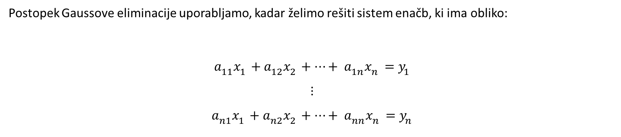
Gaussova eliminacija
Postopek Gaussove eliminacije uporabljamo, kadar želimo rešiti sistem enačb, ki ima obliko:
$$\begin{matrix}a_{11}x_{1}+a_{12}x_{2}+…+ a_{1n}x_{n}=y_{1} \\ ⋮ \\ a_{n1}x_{1}+a_{n2}x_{2}+…+ a_{nn}x_{n}=y_{n}\end{matrix}$$

Slide 3

Gaussova eliminacija
$$\left[\begin{matrix}a_{11} & ⋯ & a_{1n} \\ ⋮ & ⋱ & ⋮ \\ a_{n1} & ⋯ & a_{nn}\end{matrix}\right]\left[\begin{matrix}x_{1} \\ ⋮ \\ x_{n}\end{matrix}\right]=\left[\begin{matrix}y_{1} \\ ⋮ \\ y_{n}\end{matrix}\right]$$
Sistem n-tih enačb, ki ima n spremenljivk v prvem koraku te metode preoblikujemo v matrični zapis oblike $Ax=b$. Takšen zapis je tudi bolj primeren za postopek Gaussove eliminacije.

Slide 4
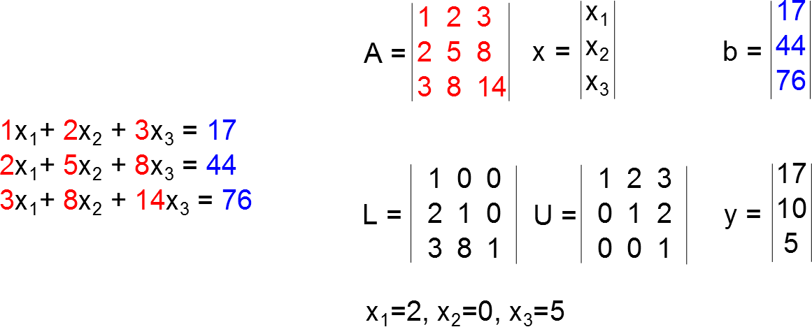

Gaussova eliminacija
Preoblikujemo
$$Ax=b$$

Slide 5

Gaussova eliminacija
$$Ax=b$$
Preoblikujemo

Slide 6







Gaussova eliminacija
$$Ax=b$$
Preoblikujemo
Sistem rešimo tako, da razcepimo na L in U matriko.
Preoblikujemo
Preoblikujemo
$$Ax=b$$
$$(L U)x=b$$
$$L (Ux) =b$$
Definiramo:
Preoblikujemo
$$Ux=y$$
$$Ly=b$$
$$Ux=y$$
in

Slide 7
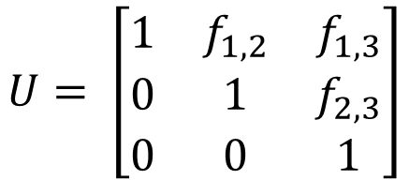
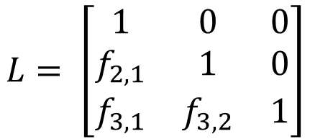
LU razcep
$$L= \left[\begin{matrix}1 & 0 & 0 \\ f_{2,1} & 1 & 0 \\ f_{3,1} & f_{3,2} & 1\end{matrix}\right]$$
A
L
o
w
e
r
U
p
p
e
r
$$U= \left[\begin{matrix}1 & f_{1,2} & f_{1,3} \\ 0 & 1 & f_{2,3} \\ 0 & 0 & 1\end{matrix}\right]$$

Slide 8
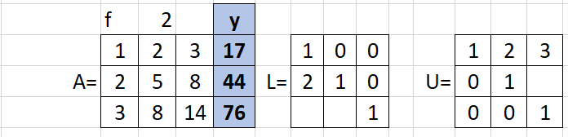
Primer

Slide 9
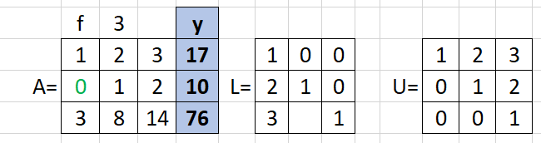
Primer

Slide 10
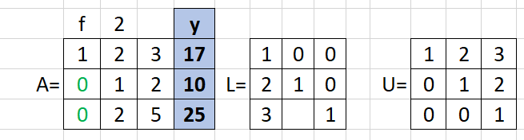
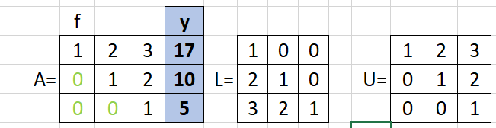
Primer

Slide 11


Primer
$$Ux=y$$

Slide 12
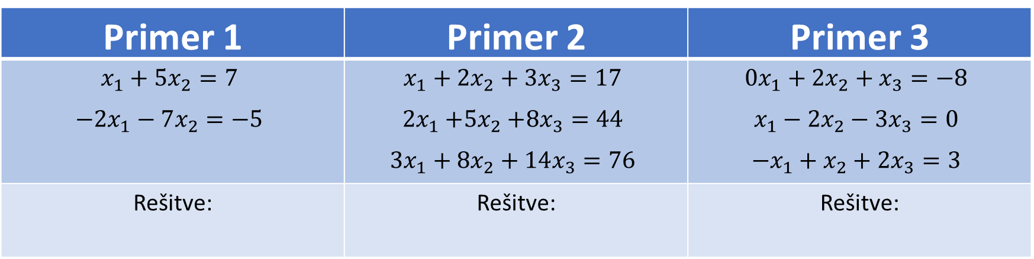
DN: Nadgradi program za določevanje Gaussove eliminacije tako, da bo z njim možno rešiti tudi primer 3. Uporabi nadgrajen program tudi za rešitev primera 1 in 2.
Primer 1 | Primer 2 | Primer 3
$$x_{1}+5x_{2}=7$$ $${−2x}_{1}−7x_{2}=−5$$ | $$x_{1}+{2x}_{2}+3x_{3}=17$$ $${2x}_{1}{+5x}_{2}+8x_{3}=44$$ $${3x}_{1}+{8x}_{2}+14x_{3}=76$$ | $${{0x}_{1}+2x}_{2}+x_{3}=−8$$ $$x_{1}−{2x}_{2}−3x_{3}=0$$ $${−x}_{1}+x_{2}+2x_{3}=3$$
Rešitve: | Rešitve: | Rešitve:
Dodaten vir: https://www.youtube.com/watch?v=c0i8hFsOV3A

Slide 13
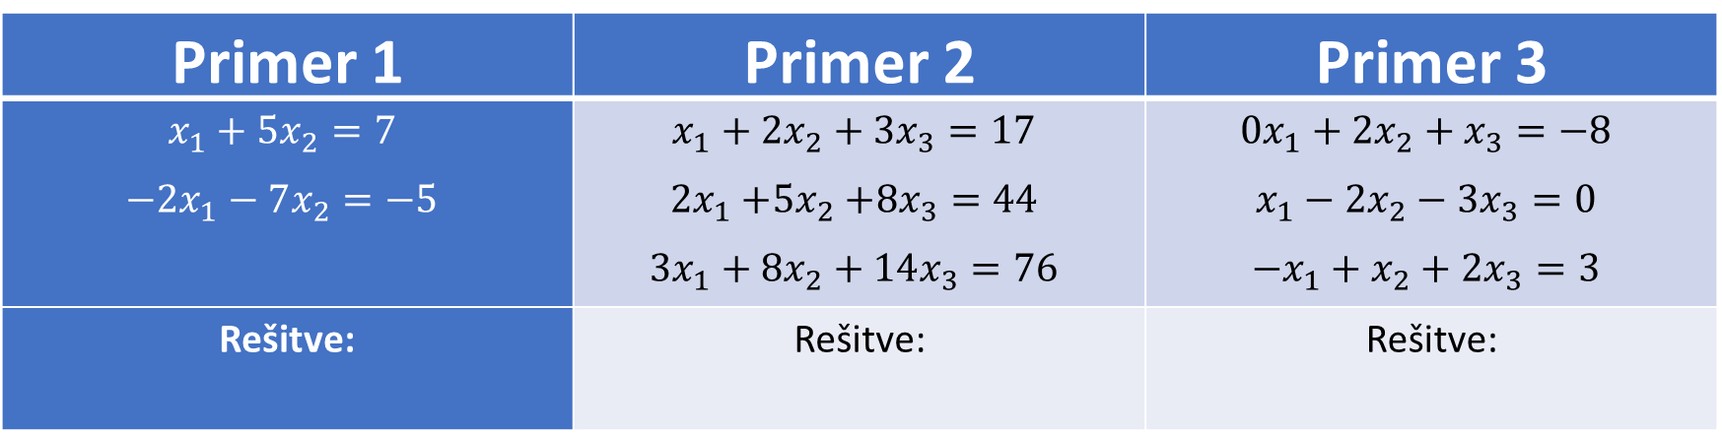
Uporabi program in reši spodnje primere
Primer 1 | Primer 2 | Primer 3
$$x_{1}+5x_{2}=7$$ $${−2x}_{1}−7x_{2}=−5$$ | $$x_{1}+{2x}_{2}+3x_{3}=17$$ $${2x}_{1}{+5x}_{2}+8x_{3}=44$$ $${3x}_{1}+{8x}_{2}+14x_{3}=76$$ | $${{0x}_{1}+2x}_{2}+x_{3}=−8$$ $$x_{1}−{2x}_{2}−3x_{3}=0$$ $${−x}_{1}+x_{2}+2x_{3}=3$$
Rešitve: | Rešitve: | Rešitve:

